Slide 1
Khoá thực tập Nodejs - Techmaster
Mr Nguyễn Đức Hoàng

Slide 2
Nội dung chính
Giới thiệu Postgres SQL
Cài đặt Postgres SQL, start/stop service
Tạo bảng và insert dữ liệu
Làm việc với Sequelize trong Nodejs

Slide 3
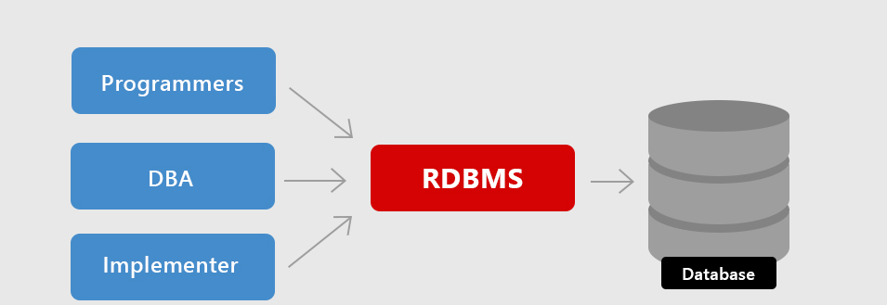
Giới thiệu Postgres SQL
SQL = Structured Query Language

Slide 4

Structured Query Language

Slide 5
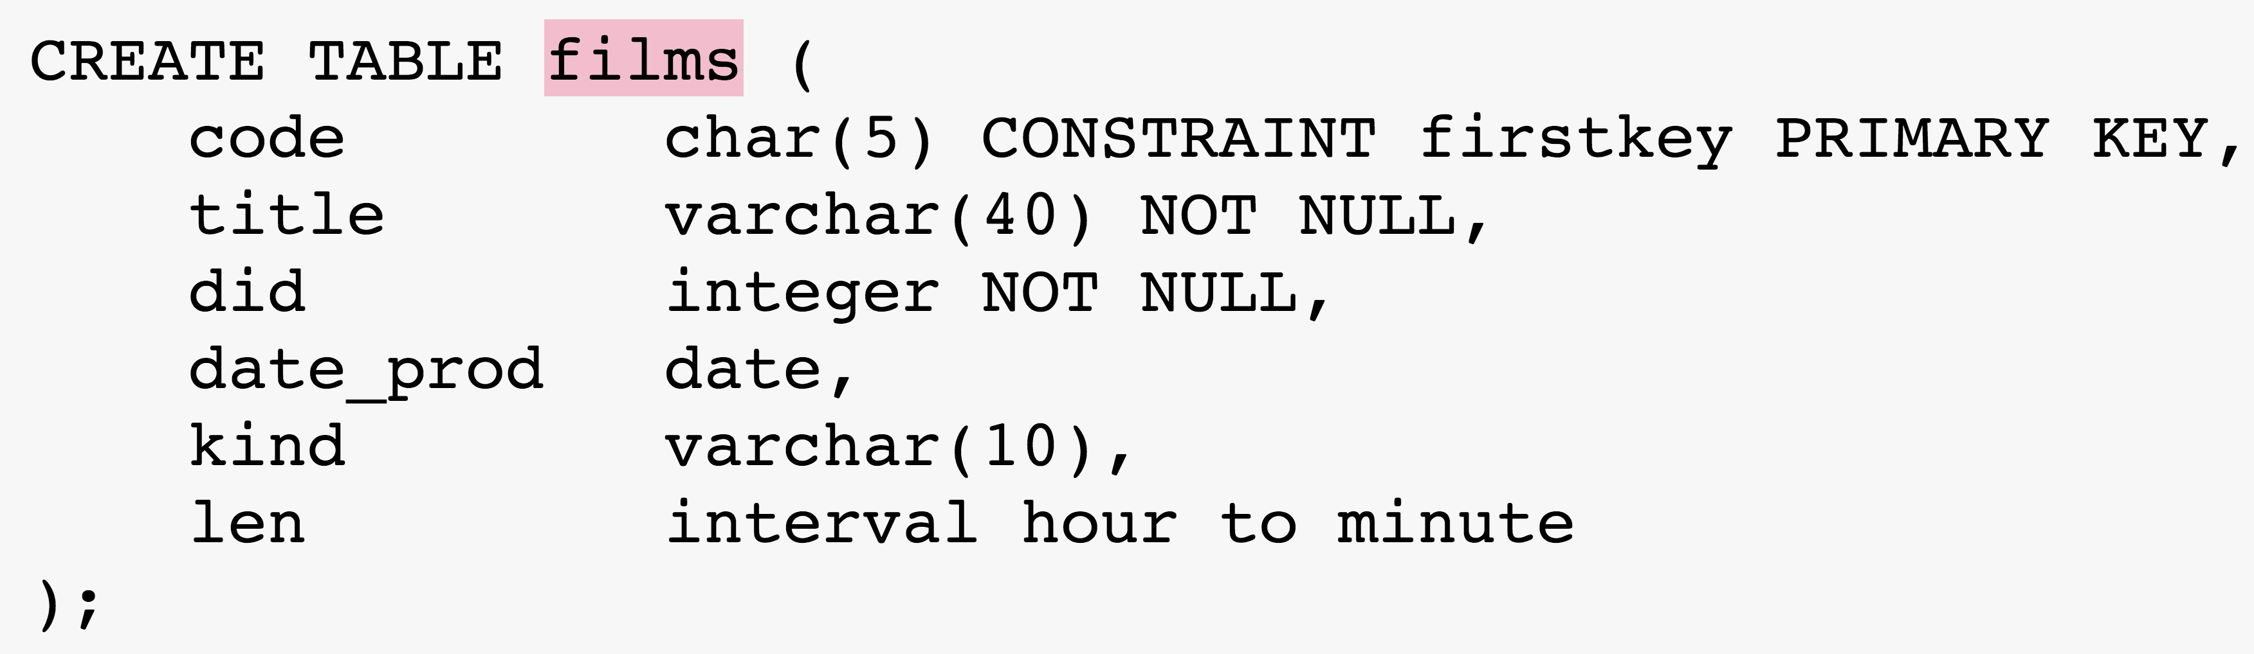
Structured Query Language
Tạo bảng =
câu lệnh ”create table”

Slide 6
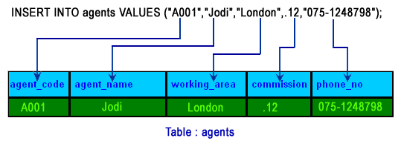
Structured Query Language
Thêm dữ liệu = câu lệnh Insert

Slide 7
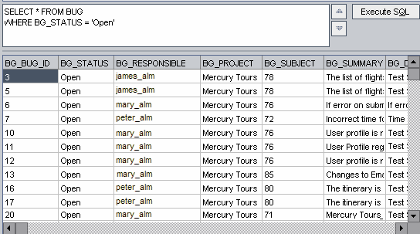
Structured Query Language
Lấy dữ liệu từ bảng(Table)

Slide 8
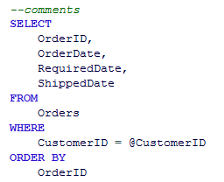
Structured Query Language
Câu lệnh Query(hay Select)

Slide 9
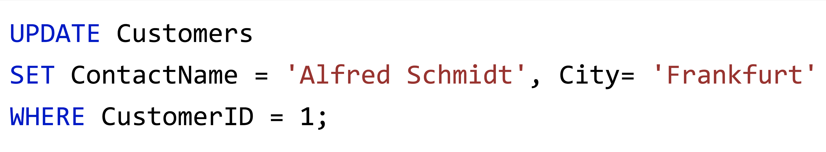
Structured Query Language
Cập nhật một bản ghi
= Update a record

Slide 10

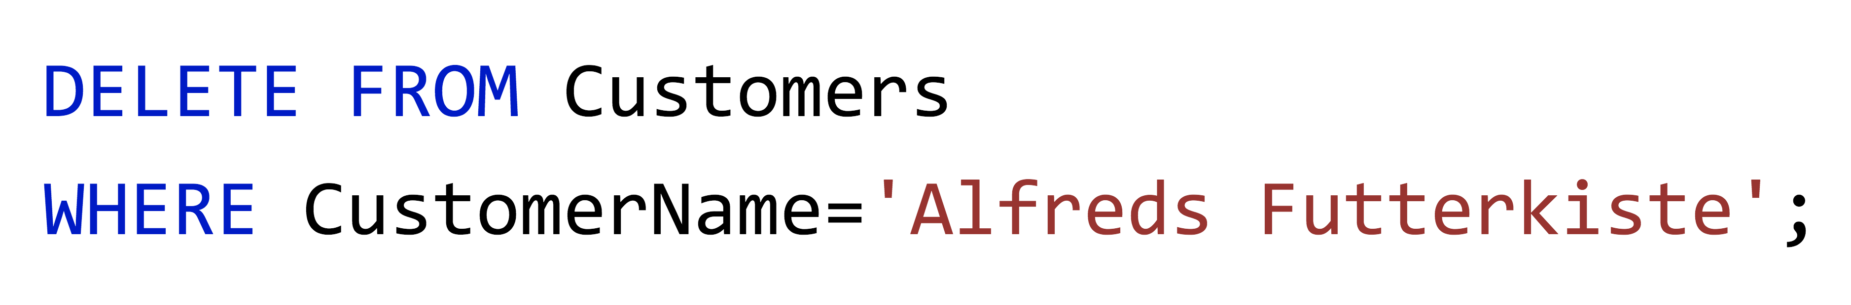

Structured Query Language
Xoá cả bảng= Drop a table
Xoá một bản ghi = Delete a record

Slide 11
Excercises - bài tập
1.Thực hành các câu lệnh CRUD với Posgres hoặc console của w3school.
2.Cài đặt Postgres SQL và thực hiện các câu lệnh CRUD với ứng dụng TodoList

Slide 12
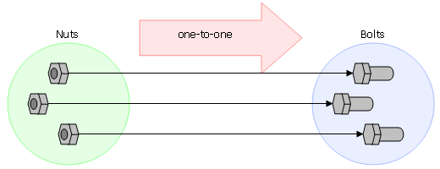
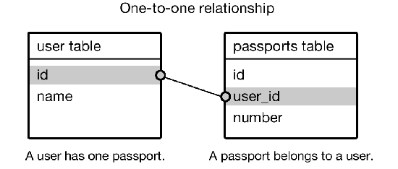
Relational Database
Quan hệ 1-1
1 Entity A – 1 Entity B

Slide 13
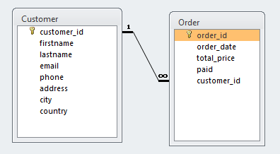
Relational Database
Quan hệ 1-n
1 Entity A – n Entity B

Slide 14
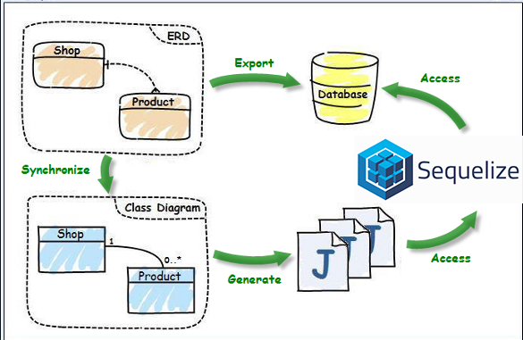
Sequelize

Slide 15
Tham khảo
https://techmaster.vn/khoa-hoc/25480/lap-trinh-web-nodejs-toc-do-cao
https://www.youtube.com/c/nguyenduchoang

